Slide 1




ĐẠI HỌC QUỐC GIA THÀNH PHỐ HỒ CHÍ MINH TRƯỜNG ĐẠI HỌC BÁCH KHOA KHOA KỸ THUẬT GIAO THÔNG BỘ MÔN KỸ THUẬT Ô TÔ - MÁY ĐỘNG LỰC
LUẬN VĂN TỐT NGHIỆP
ĐỀ TÀI: THIẾT KẾ KIỂM NGHIỆM CƠ CẤU CHUYÊN DÙNG TRÊN XE ÉP RÁC BẰNG MATLAB/SIMSCAPE VÀ ANSYS WORKBENCH
GVHD: TS. Trần Đăng Long
ThS. Vũ Việt Thắng
SVTH: Cao Minh Nghĩa - 1810743
Lê Trọng Tín - 1814338

Slide 2


I. Tổng quan đề tài
II. Quy trình mô phỏng lực tác dụng lên bu lông bằng Matlab Simscape
NỘI DUNG
III. Quy trình mô phỏng hệ số an toàn mối ghép bu lông bằng Ansys Workbench
Lê Trọng Tín
1814338
IV. Quy trình mô phỏng hệ thống thủy lực và cơ cấu chuyên dùng của xe ép rác bằng Matlab Simscape
V. Quy trình mô phỏng hệ số an toàn chốt nối xy lanh thủy lực bằng Ansys Workbench
VI. Kết luận
Cao Minh Nghĩa
1810743

Slide 3
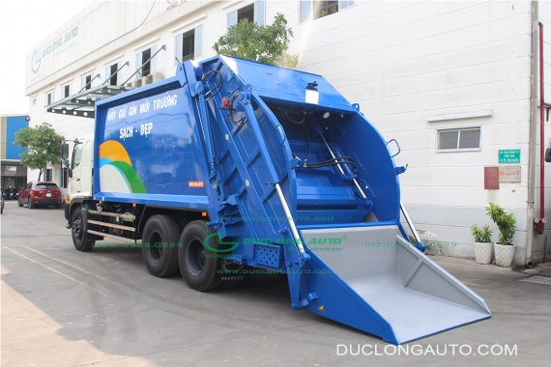
Tổng quan đề tài:
Thể loại: Thiết kế kiểm nghiệm.
Mục tiêu:
Xây dựng phương pháp kiểm nghiệm áp suất, năng lượng tiêu thụ của hệ thống thủy lực, lực tác động của xy lanh thuỷ lực lên chốt và lực tác động lên mối ghép bu lông giữa thùng chuyên dùng và chassis bằng mô phỏng Matlab/Simscape.
Xây dựng phương pháp kiểm nghiệm hệ số an toàn chốt nối ở xy lanh thủy lực và mối ghép bu lông bằng phần mềm Ansys Workbench.
Ứng dụng quy trình kiểm nghiệm cho một phương tiện cụ thể: xe ép rác HINO FM8JN7A-R.
Hình 1.1 Xe ép rác HINO FM8JN7A-R dung tích 18 khối
Sản phẩm: Tập tài liệu kỹ thuật về phương pháp, quy trình thực hiện kiểm nghiệm bằng phần mềm Matlab/Simscape và Ansys Workbench.

Slide 4
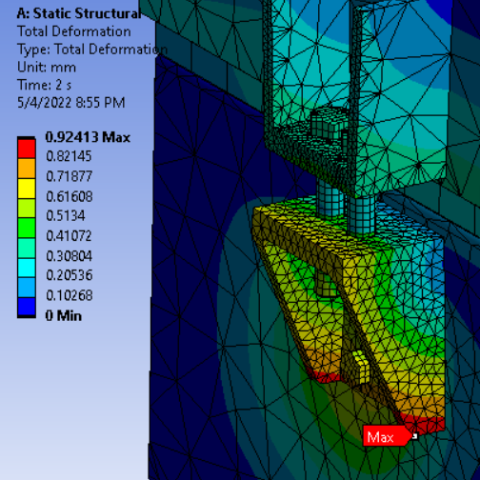
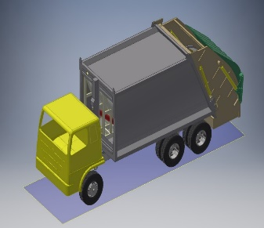
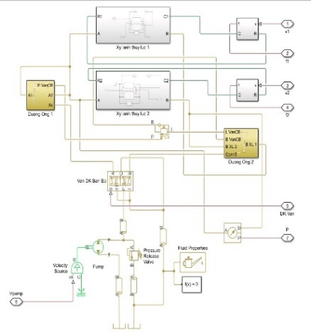
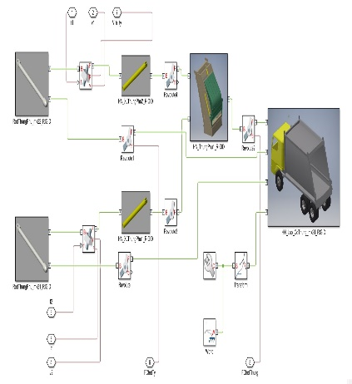
Tổng quan đề tài:
4
1
Xây dựng mô hình Ansys tính toán hệ số an toàn mối ghép bu lông và chốt nối.
Xây dựng mô
hình 3D của xe ép
rác bằng
phần mềm
Inventor
Kết quả cần đạt được
Quy trình mô phỏng cơ cấu chuyên dùng bằng Simscape Multibody và hệ thống thuỷ lực bằng Simscape Hydraulics cho xe ép rác HINO.
Đánh giá kết quả tính toán thông số áp suất, lực tác động, năng lượng tiêu thụ từ mô hình Simscape.
Quy trình mô phỏng và tính toán hệ số an toàn mối ghép bu lông và chốt nối bằng phần mềm Ansys.
Đánh giá các kết quả hệ số an toàn so với phương pháp tính toán truyền thống.
Bài toán cần giải quyết
3
2
Xây dựng mô hình
Simscape Hydraulics tính toán áp suất, hiệu suất năng lượng hệ thống
thuỷ lực, lực tác
dụng lên chốt.
Xây dựng mô hình Simscape
Multibody
mô tả chuyển động
cơ cấu chuyên dùng,
tính toán lực tác
dụng lên bu lông

Slide 5
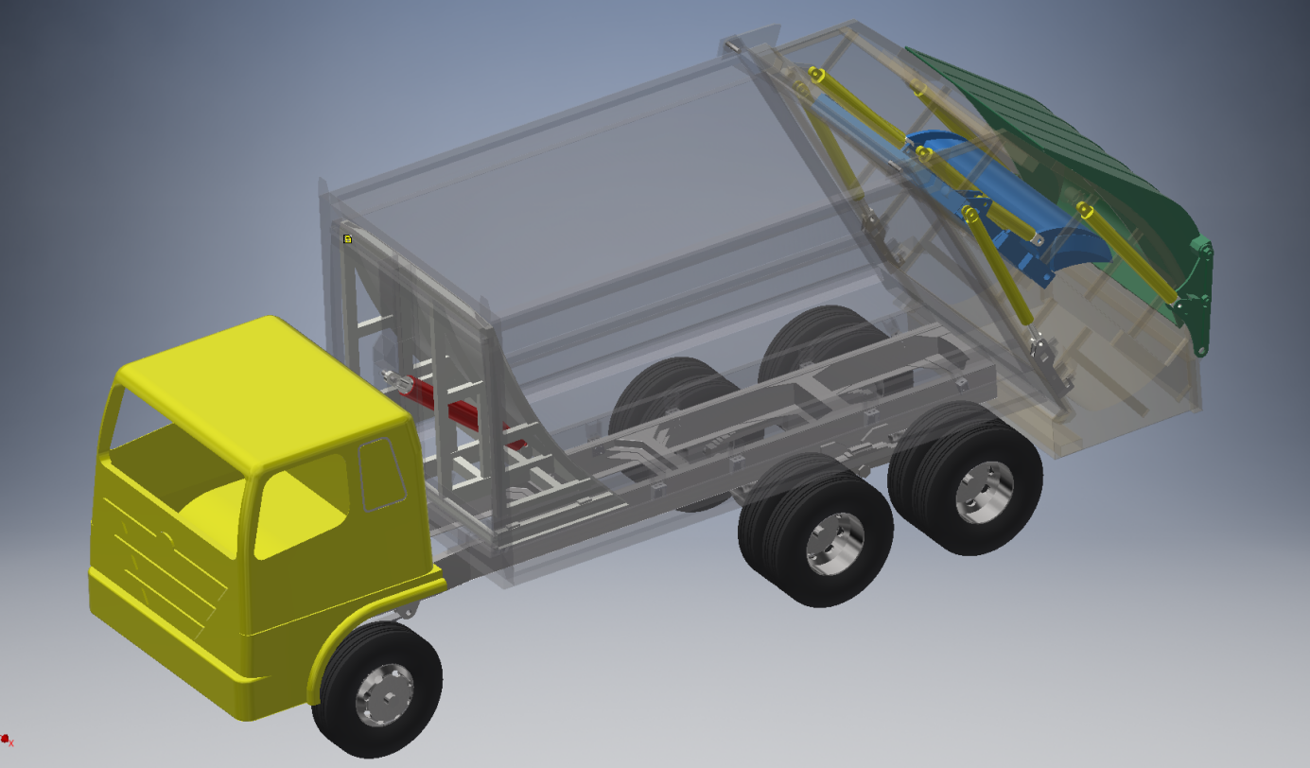
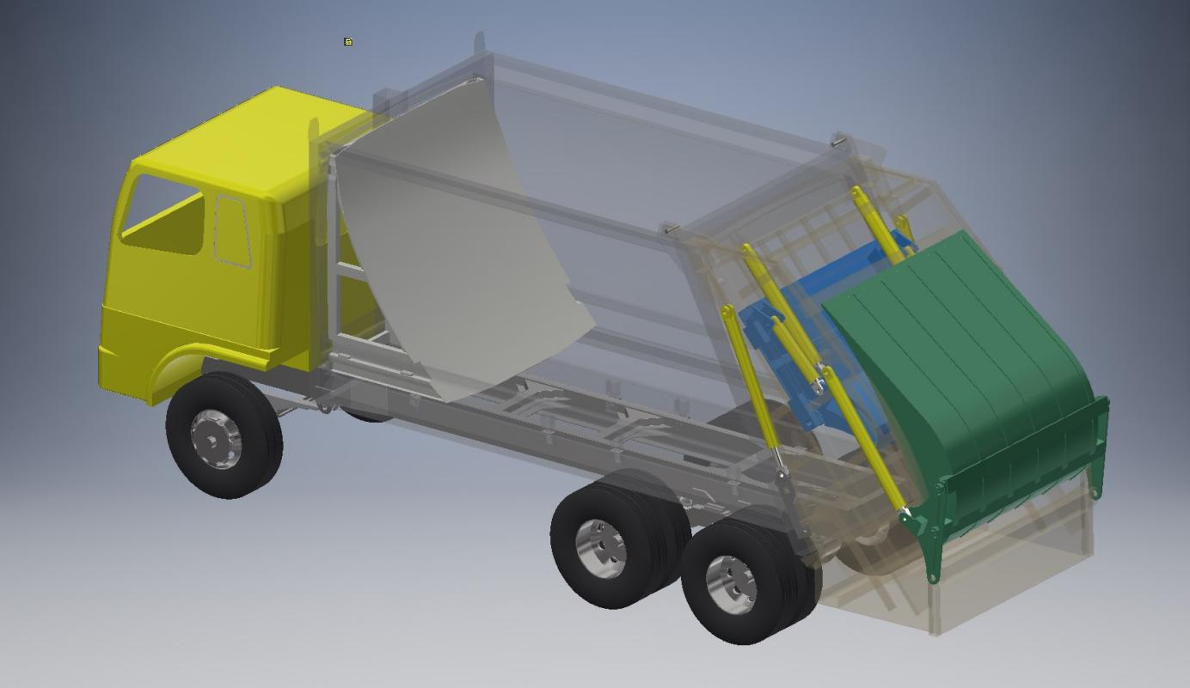
Tổng quan đề tài:
Cơ cấu cào – ép rác
Cơ cấu xúc rác
Cơ cấu xả rác
Cơ cấu nâng thùng phụ
Hình 1.2 Mô hình 3D xe ép rác trên phần mềm Inventor

Slide 6
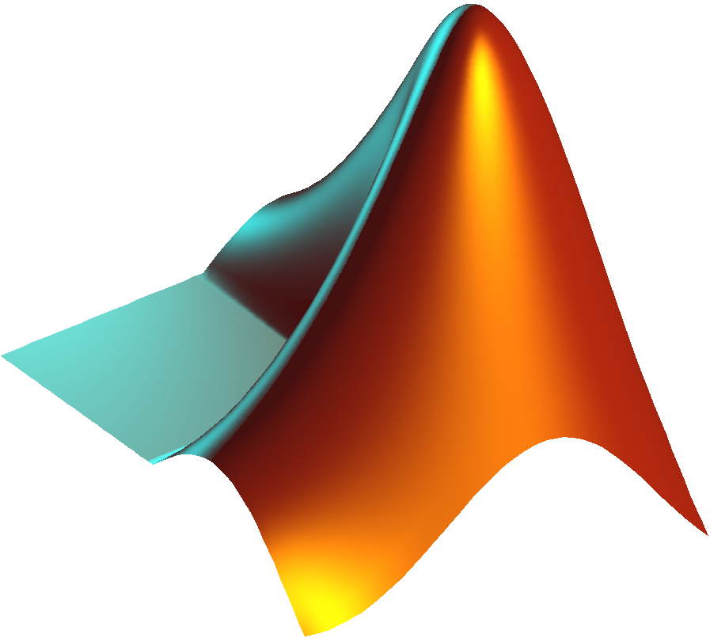

Tổng quan đề tài:
Trang 6
Giới hạn nội dung thực hiện
Mô hình Matlab/Simscape
Nhiệt độ và độ nhớt của dầu không đổi (ở 60ºC).
Động cơ dẫn động bơm thuỷ lực là lý tưởng.
Không xét đến cụm điều khiển các van điều hướng trong cơ cấu cào – ép rác bằng khí nén.
Xe di chuyển với gia tốc không đổi trong trường hợp đầy tải.
Mô hình Ansys
Chỉ thực hiện mô phỏng một phần mối ghép bu lông cụ thể (pat chống xô hoặc pat đứng hoặc quang bu lông), không mô phỏng toàn bộ các liên kết bu lông trong một bài toán.
Bài toán tính bền thực hiện bằng mô phỏng ở trạng thái tĩnh với giá trị lực động truy xuất từ mô phỏng chuyển động trong Matlab Simscape.

Slide 7
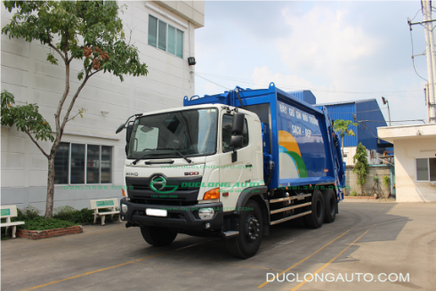
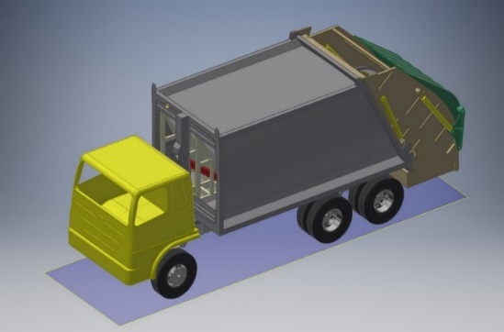
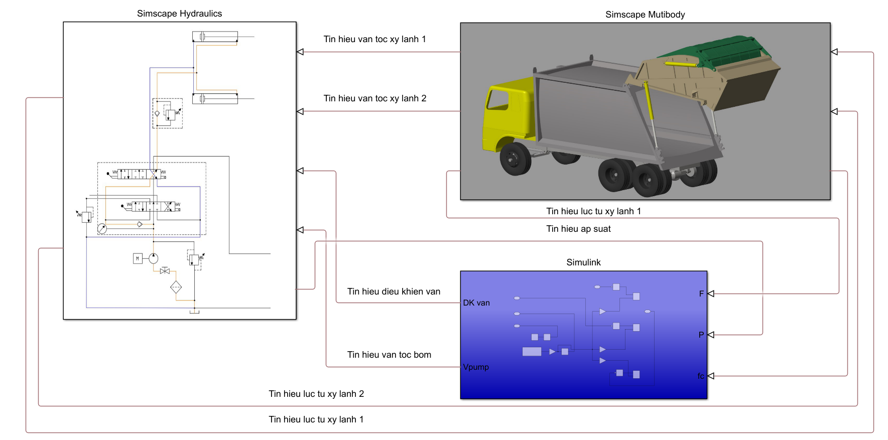
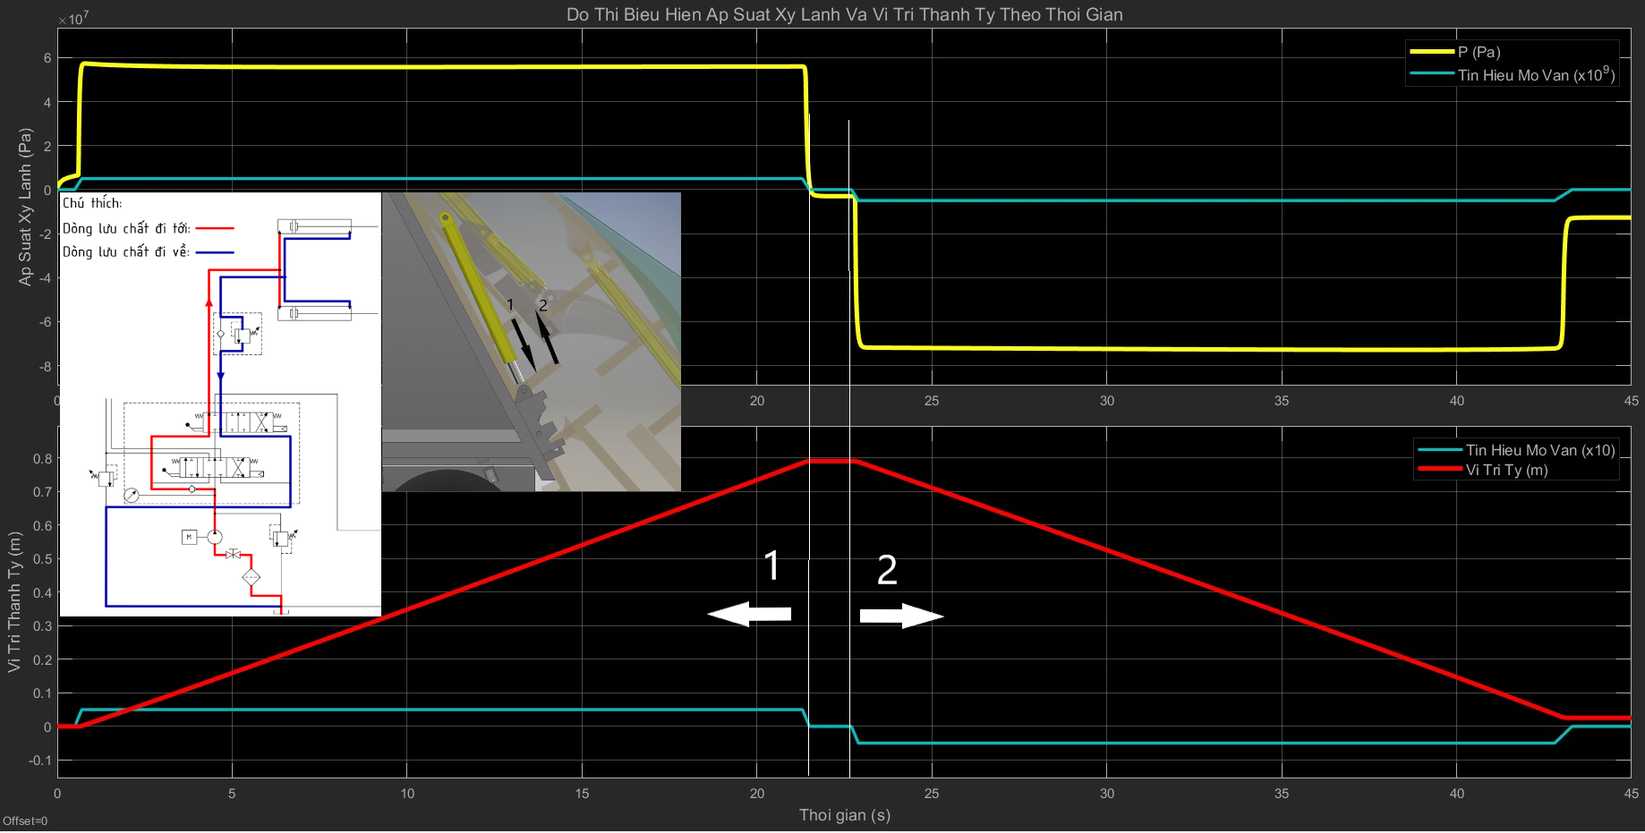
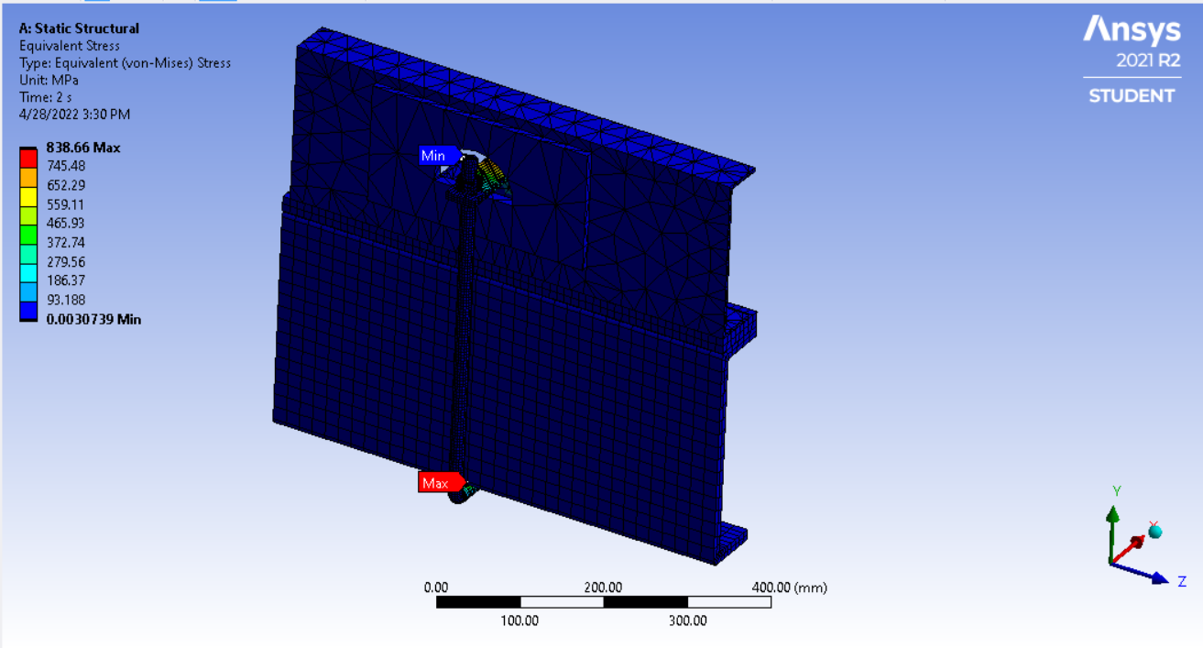
Tổng quan đề tài:
Trang 7
Quá trình thực hiện LVTN:
1
2
3
4
5
Khảo sát các cơ cấu xúc rác, cào-ép rác, xả rác trên xe ép rác HINO FM8JN7A-R 18 khối
Xây dựng mô hình 3D các cơ cấu bằng phần mềm Autodesk Inventor
Xây dựng quy trình kiểm nghiệm cơ cấu chuyên dùng và lực tác dụng lên bu lông bằng phần mềm Matlab Simscape
Kết quả tính toán từ Matlab (áp suất, năng lượng, lực tác dụng lên các chốt, lực tác dụng lên bu lông)
Xây dựng quy trình kiểm nghiệm hệ số an toàn chốt nối và mối ghép bu lông bằng phần mềm Ansys Workbench

Slide 8
Quy trình mô phỏng lực tác dụng lên bu lông của xe ép rác bằng Matlab Simscape:
1. Quy trình tổng quát:
Khảo sát các cơ cấu chuyên dùng trên xe ép rác HINO FM8JN7A-R
Cơ sở lý thuyết của mối ghép bu lông, động lực học chuyển động của xe
Ghi chú:
Trình tự thực hiện
Khối chức năng
Xây dựng mô hình 3D của cơ cấu chuyên dùng trên xe ép rác
Xây dựng sơ đồ nguyên lý của mối ghép bu lông, phương trình động lực học chuyển động của xe trong trường hợp toàn tải ở vận tốc 73km/h
Khối hành động
Tín hiệu matlab
F_{bolts}
Simscape Multibody: Mô hình 3D của cơ cấu
Simulink - Môi trường giao tiếp giữa người thực hiện và matlab
F_{drive}
Người dùng điều chỉnh
Mechanic Explorers: Mô hình mô phỏng
Scopes: hiển thị kết quả mô phỏng
Thông số lực tác dụng tại các bu lông dùng trong mô phỏng Ansys
Môi trường Matlab
Kiểm tra các chuyển động trong cơ cấu
Truy xuất kết quả đã tính toán
So sánh, kết luận và đánh giá

Slide 9
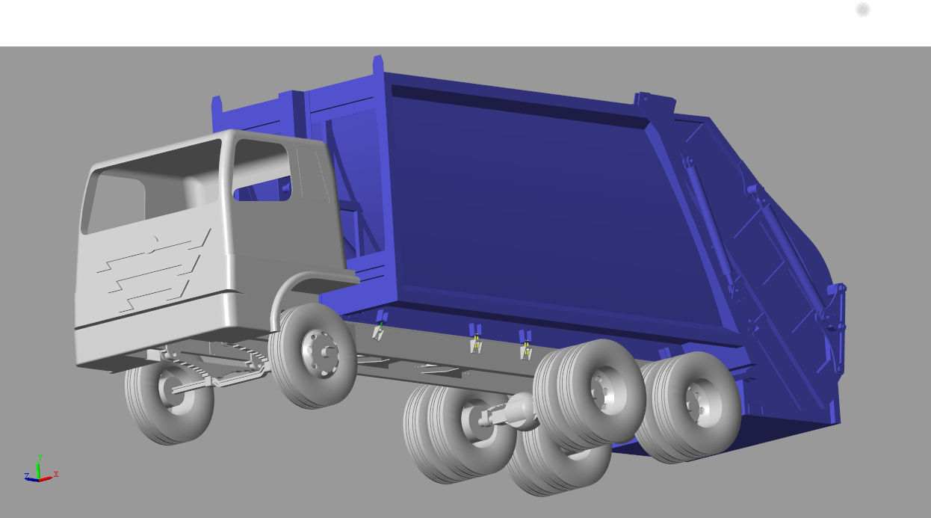
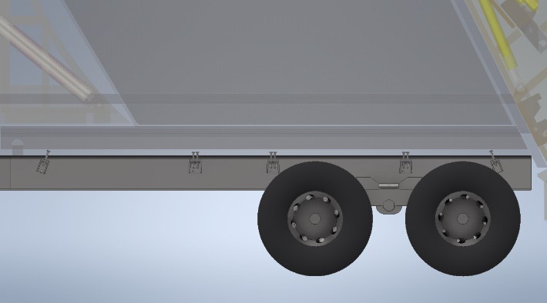
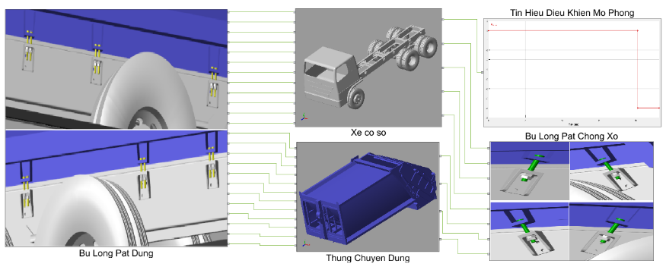
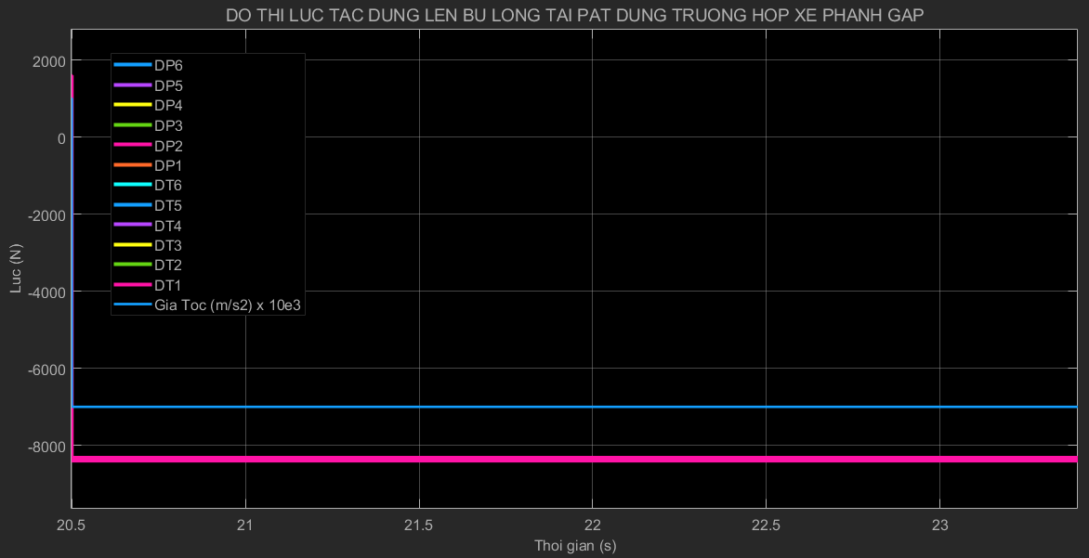
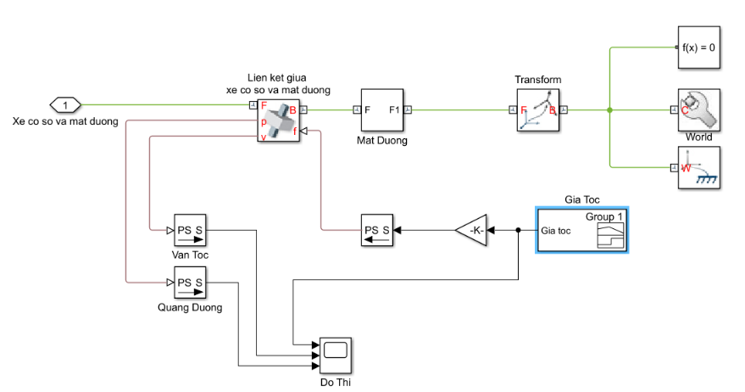
Quy trình mô phỏng lực tác dụng lên bu lông của xe ép rác bằng Matlab Simscape:
Trang 9
2. Quy trình mô phỏng lực tác dụng lên bu lông tại pat đứng:
Mechanics Explorers: Mô hình mô phỏng
Mô hình 3D của mối ghép bu lông trên xe ép rác
Simscape Multibody: Mô hình 3D của mối ghép
Scopes: hiển thị kết quả mô phỏng
Simulink - Môi trường giao tiếp giữa người thực hiện và Matlab
Phương trình lực tác động lên xe theo gia tốc trường hợp xe đầy tải:
F = m.a
Người dùng điều chỉnh

Slide 10
Quy trình mô phỏng lực tác dụng lên bu lông của xe ép rác bằng Matlab Simscape:
Trang 10
3. Kết quả đạt được:
Lực tác dụng lên bu lông ở pat đứng là 8397 (N).
So sánh với tính toán lý thuyết là 7115,94 (N) với sai số là 15,26%.

Slide 11
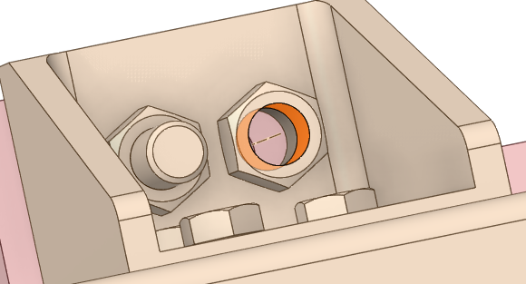
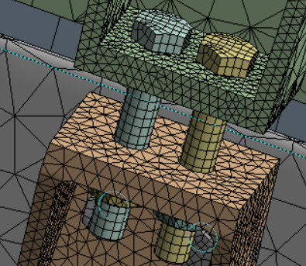
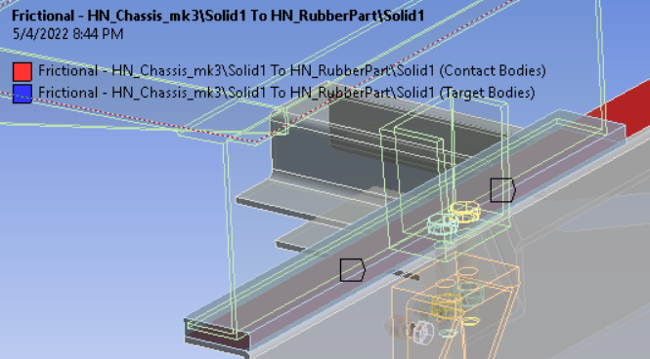
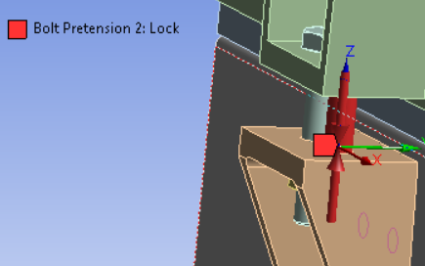
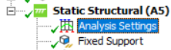
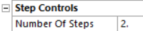
Quy trình mô phỏng hệ số an toàn của mối ghép bu lông bằng Ansys Workbench:
Trang 11
1. Quy trình tổng quát:
1
2
3
Kiểm tra mô hình lắp, thực hiện các hiệu chỉnh về hình dạng của chi tiết bằng Ansys SpaceClaim .
Chọn vật liệu
Nhập vào hình dạng của mô hình
5
5. Xác định Mesh Controls (phạm vi ảnh hưởng, kích thước phần tử, vết in của bu lông/vòng đệm lên chi tiết, kiểm tra chất lượng lưới,...)
4
Xác định tiếp xúc ma sát (Frictional Contact), tiếp xúc ngoại quan (Bonded Contact) cho từng chi tiết bằng Ansys Mechanical
7.1
Bước 1 tạo lực xiết ban đầu cho bu lông dựa vào số liệu tính toán (Preload)
6
9
Thiết lập điều kiện biên và thực hiện tính toán
10
Thực hiện tính toán theo lưới hội tụ với sai số cho phép <10%
11
Truy xuất kết quả và đánh giá
Xác định các thiết lập mô phỏng (Analysis Settings), đưa ra 2 bước tải trọng
7.2
8
Thông số lực tác dụng tại các khâu khớp khi mô phỏng Matlab Simscape
Bước 2 khóa lực xiết ban đầu (Lock)

Slide 12
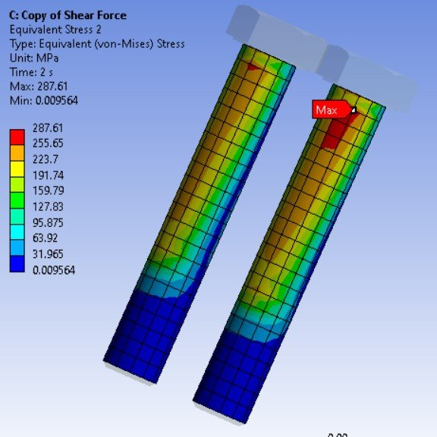
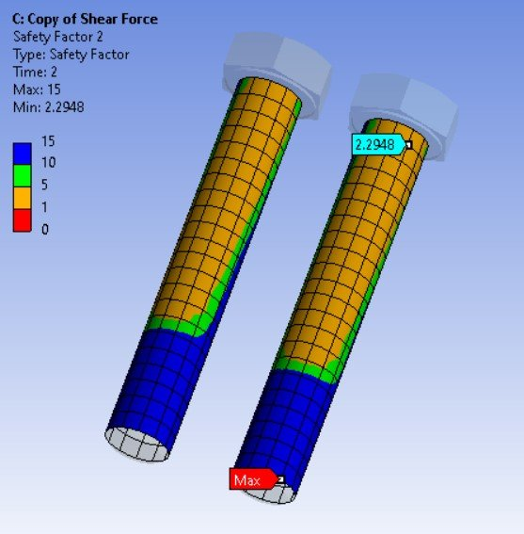
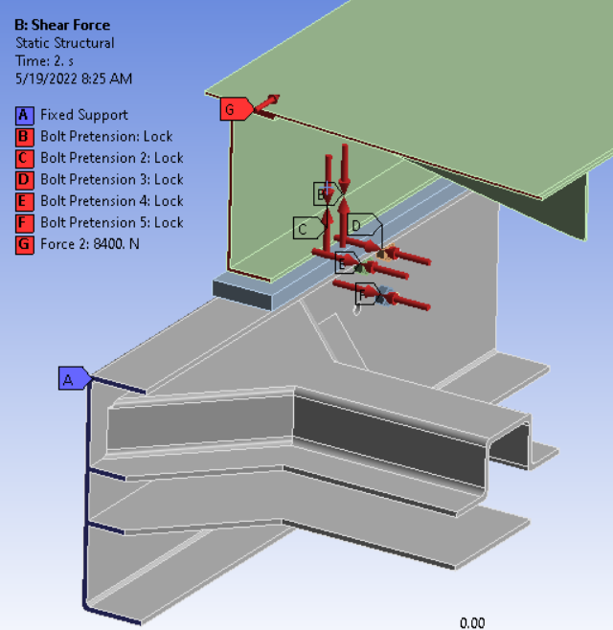
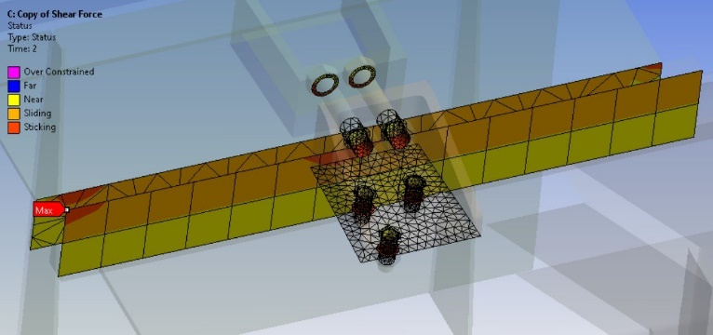
Quy trình mô phỏng hệ số an toàn của mối ghép bu lông bằng Ansys Workbench:
Trang 12
2. Kết quả thu được:
Tính chất vật liệu: Bu lông lớp 8.8 có độ bền kéo 660MPa.
Điều kiện biên: Ngàm ở đầu đà dọc chassis, lực căng ban đầu đối với bu lông M18 là 12400N. Lực tác dụng lên đà dọc thùng ép có độ lớn 8400N hướng dọc theo đà.
Hình 2.1 Hệ số an toàn trên thân bu lông liên kết
Hình 2.2 Ứng suất tương đương trên thân bu lông liên kết
Hình 2.3 Trạng thái làm việc trên thân bu lông

Slide 13
Quy trình mô phỏng cơ cấu chuyên dùng của xe ép rác bằng Matlab Simscape:
Trang 13
Khảo sát các cơ cấu chuyên dùng trên xe ép rác HINO FM8JN7A-R
Quy trình
tổng quát:
Cơ sở lý thuyết của hệ thống thuỷ lực, động học cơ cấu xylanh thủy lực
Ghi chú:
Khối hành động
Trình tự thực hiện
Xây dựng mô hình 3D của cơ cấu chuyên dùng trên xe ép rác
Xây dựng sơ đồ nguyên lý của hệ thống thủy lực dùng cho các cơ cấu xúc, ép, xả rác trên xe ép rác
Khối chức năng
v_{xl}
Tín hiệu matlab
Simscape Multibody:
Mô hình động lực học của cơ cấu
Simscape Hydraulics:
Mô hình thủy lực của cơ cấu
F_{xl}
F_{pin}
D_{rod}
D_{valve}
P_{Cyl}
Simulink - Môi trường giao tiếp giữa người thực hiện và Matlab
Người dùng điều chỉnh
Môi trường Matlab
Mechanic Explorers:
Mô hình mô phỏng động lực học cơ cấu
Scopes:
Hiển thị kết quả mô phỏng
Thông số lực tác dụng tại các khâu khớp dùng trong mô phỏng Ansys
Kiểm tra các chuyển động trong cơ cấu
Truy xuất kết quả đã tính toán
So sánh, kết luận và đánh giá

Slide 14
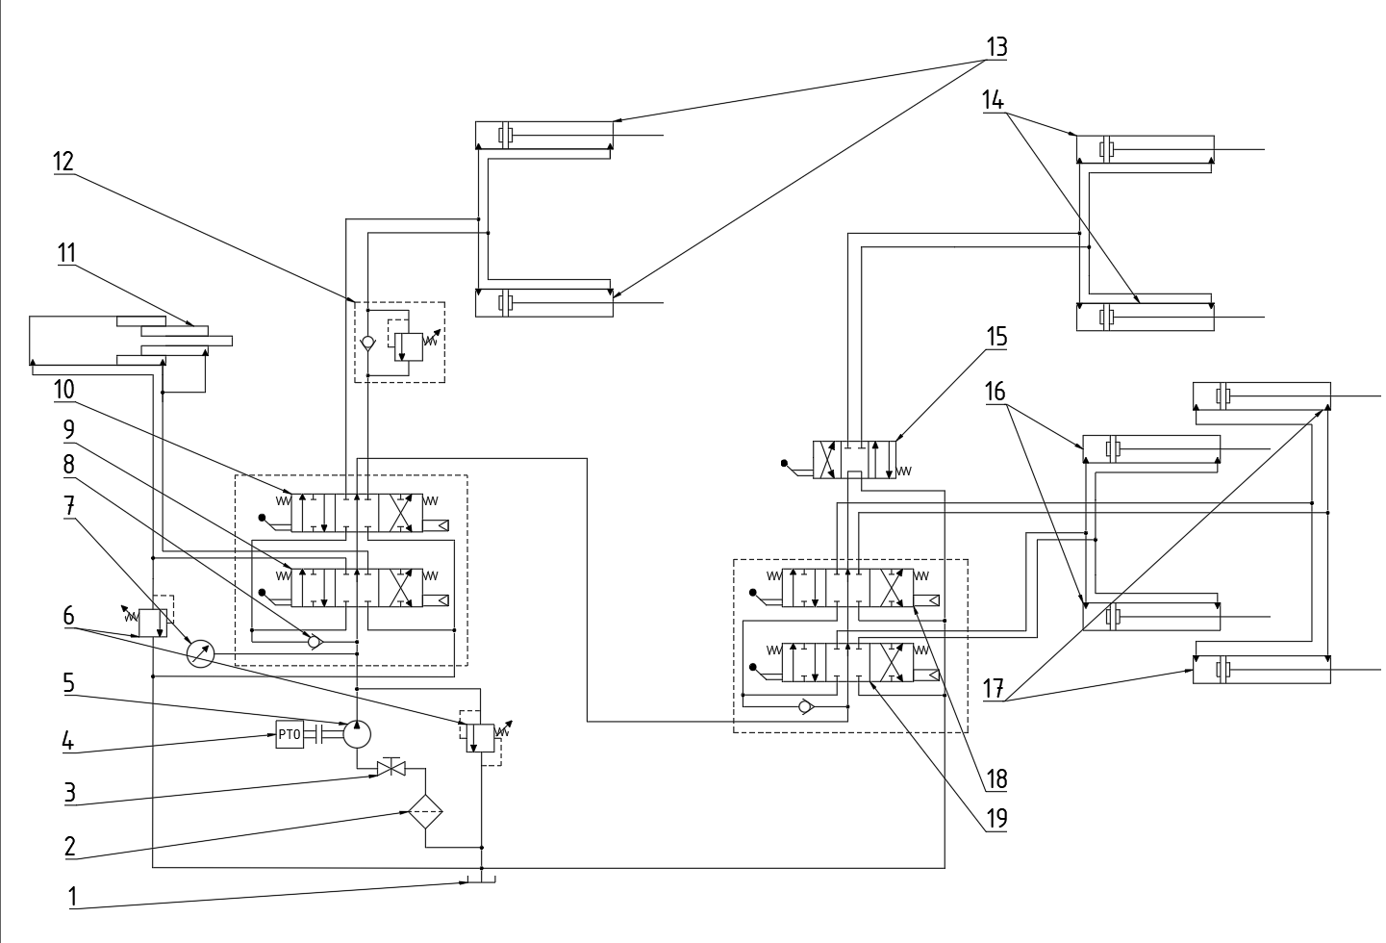
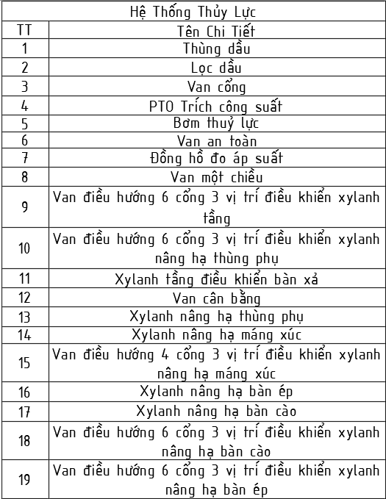
Quy trình mô phỏng cơ cấu chuyên dùng của xe ép rác bằng Matlab Simscape:
Trang 14
2. Sơ đồ nguyên lý hệ thống thủy lực của xe ép rác:
Nâng hạ thùng phụ
Nâng hạ máng xúc
Xả rác
Cào – ép rác ở thùng phụ
Hình 2.1 Sơ đồ nguyên lý hệ thống thuỷ lực xe ép rác

Slide 15
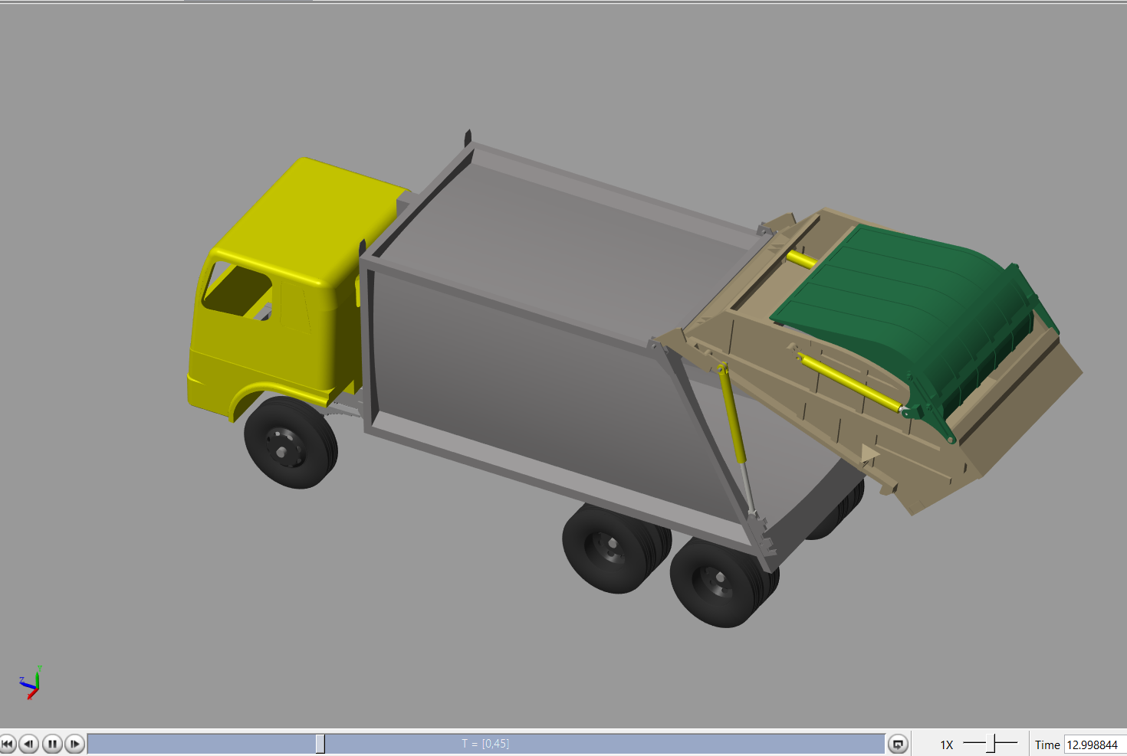
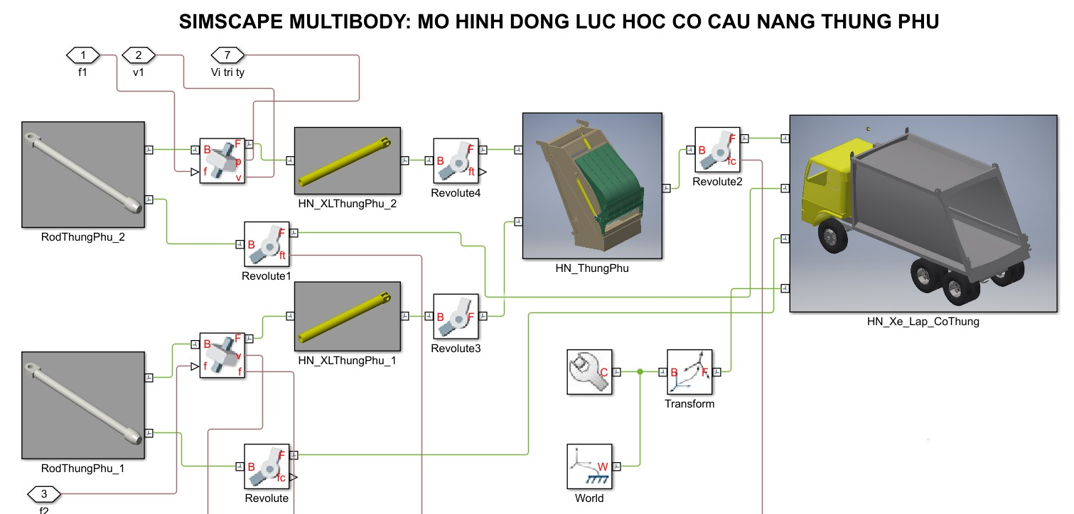
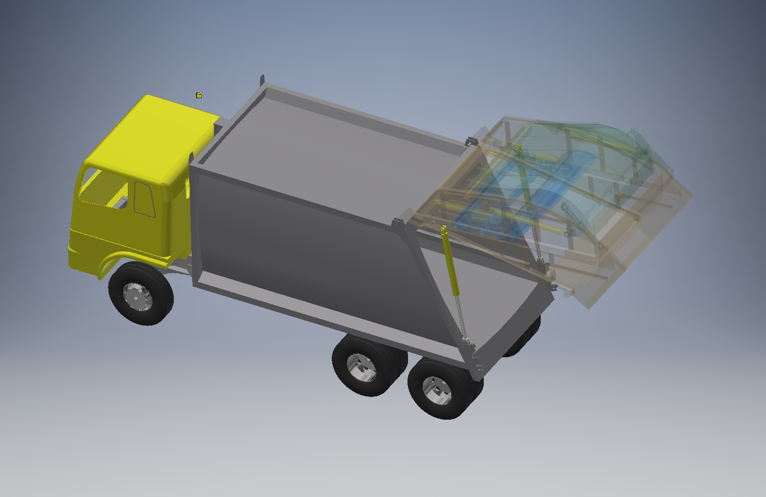
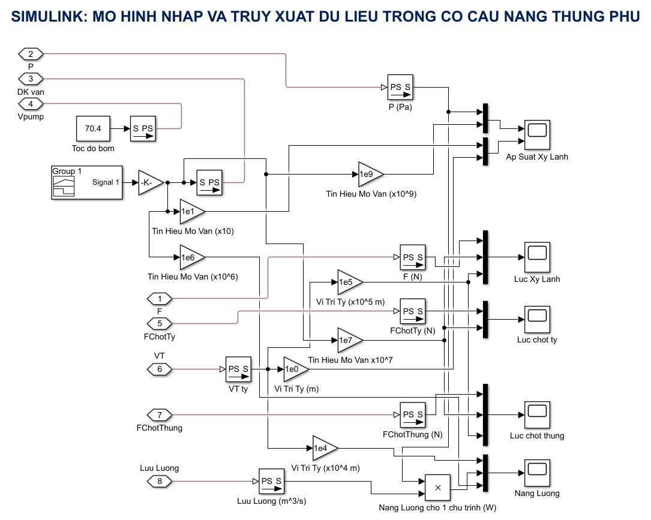
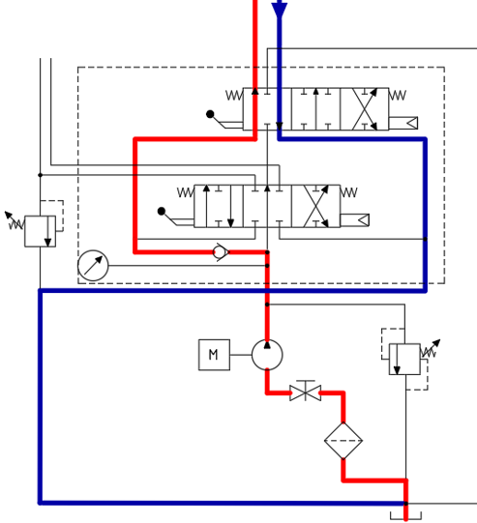
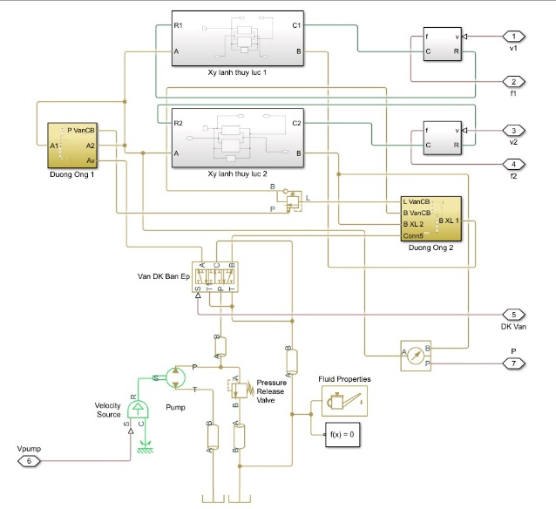
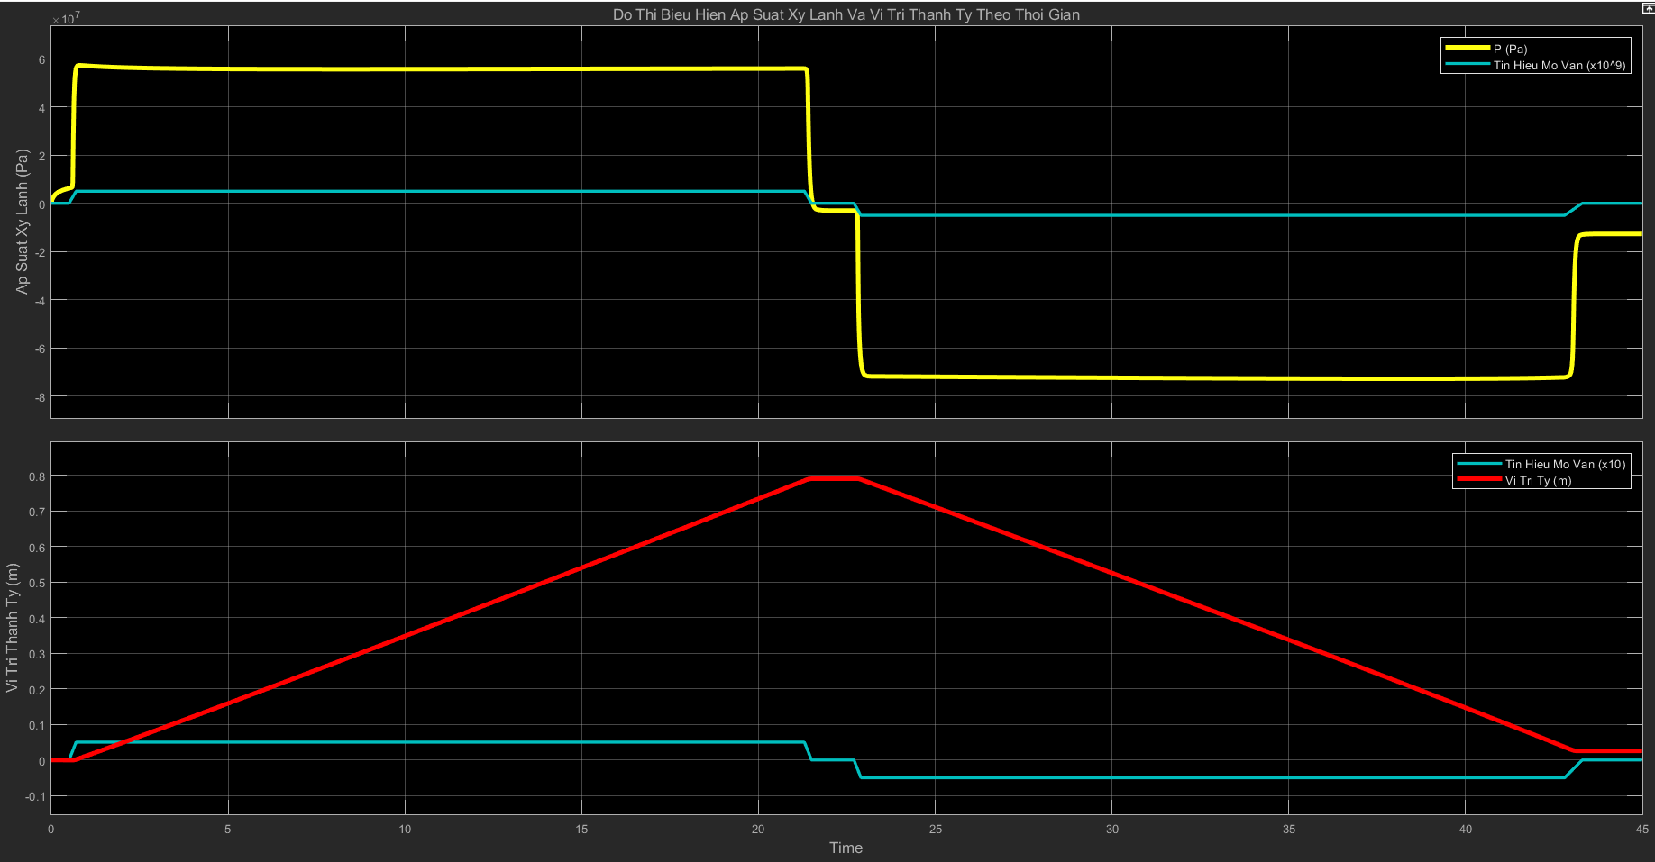
Quy trình mô phỏng cơ cấu chuyên dùng của xe ép rác bằng Matlab Simscape:
Trang 15
3. Quy trình mô phỏng cơ cấu nâng thùng phụ của xe ép rác:
Matlab
Mô hình 3D hệ thống nâng thùng phụ
Mô hình động lực học cơ cấu nâng thùng phụ (Simscape Multibody)
Simulink: Môi trường giao tiếp giữa người thực hiện với matlab
Mechanic Explorers: mô hình mô phỏng
Sơ đồ nguyên lý hệ thống thủy lực
Mô hình hệ thống thủy lực của xe ép rác (Simscape Hydraulics)
Scope: Hiển thị kết quả mô phỏng
Người dùng thực hiện

Slide 16
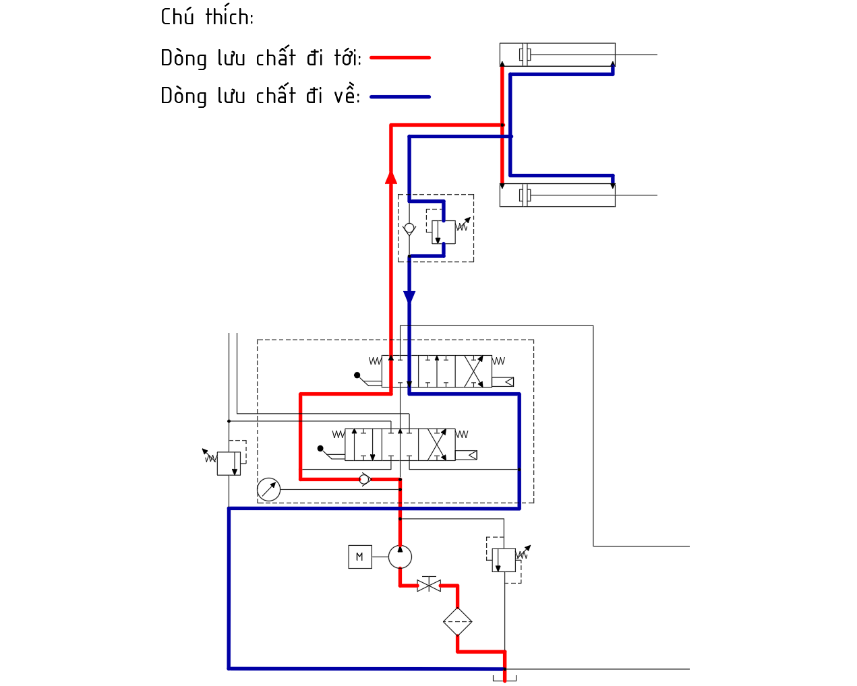
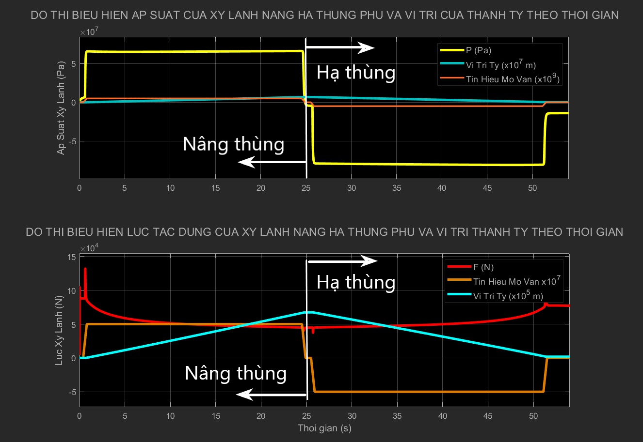
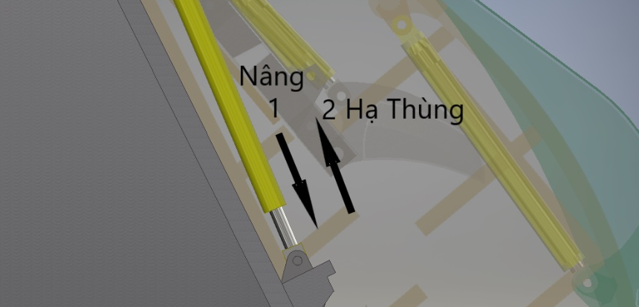
Quy trình mô phỏng cơ cấu chuyên dùng của xe ép rác bằng Matlab Simscape:
Trang 16
4. Kết quả đạt được:
Từ đồ thị lực, lực cực đại xy lanh tác dụng lên chốt tại lúc mở van là 132500N,
Thông số này sẽ được đưa vào điều kiện biên tính toán trong Ansys.

Slide 17
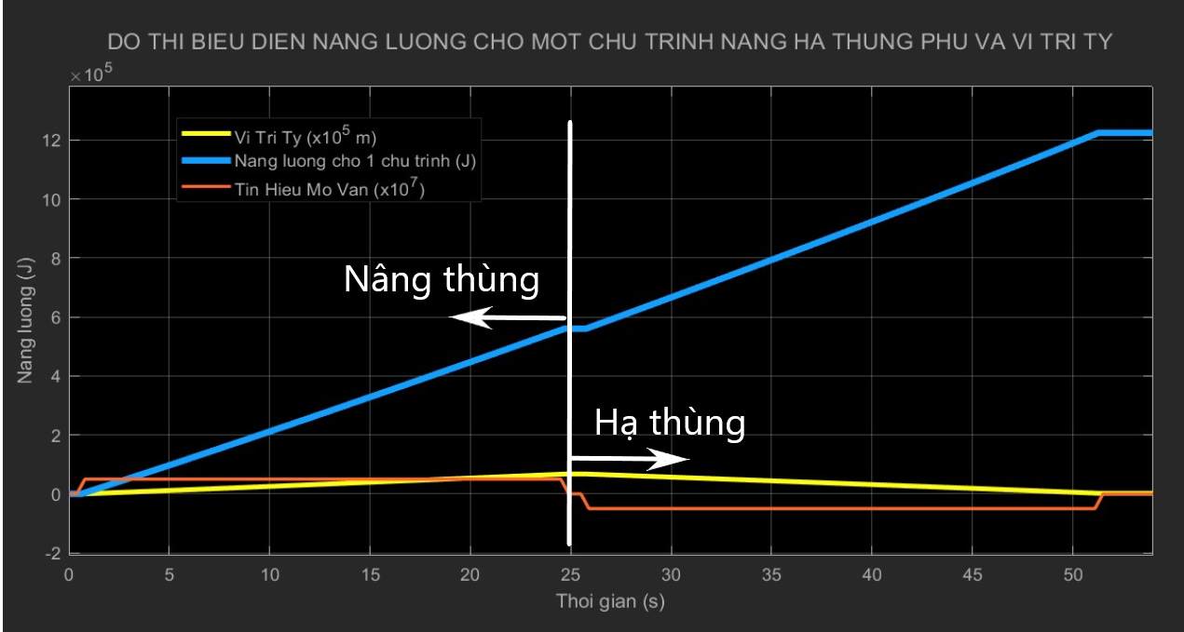
Quy trình mô phỏng cơ cấu chuyên dùng của xe ép rác bằng Matlab Simscape:
Trang 17
4. Kết quả đạt được:
Từ đồ thị, năng lượng tiêu thụ một xy lanh cho một chu trình nâng/hạ thùng phụ
tại thời điểm 51,8s là 122400(J) = 122,4 (kJ). Vậy hai xy lanh tiêu tốn 224,8 (kJ).

Slide 18
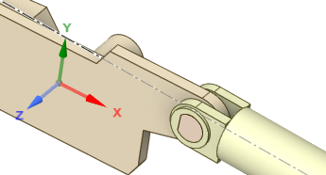
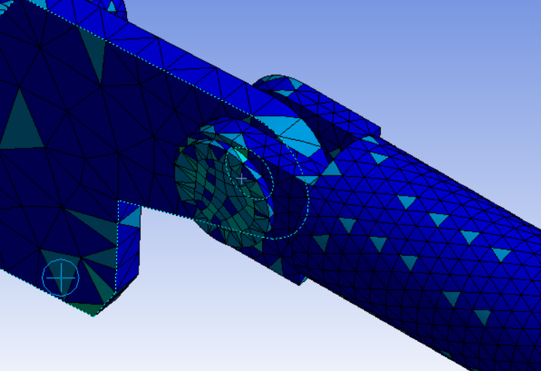
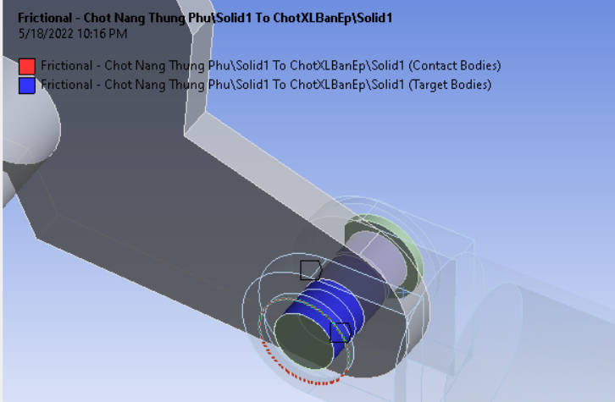
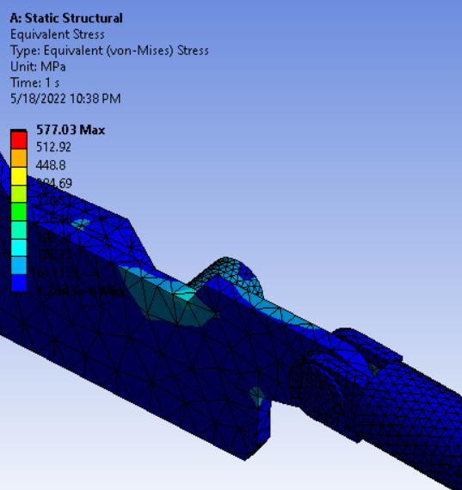
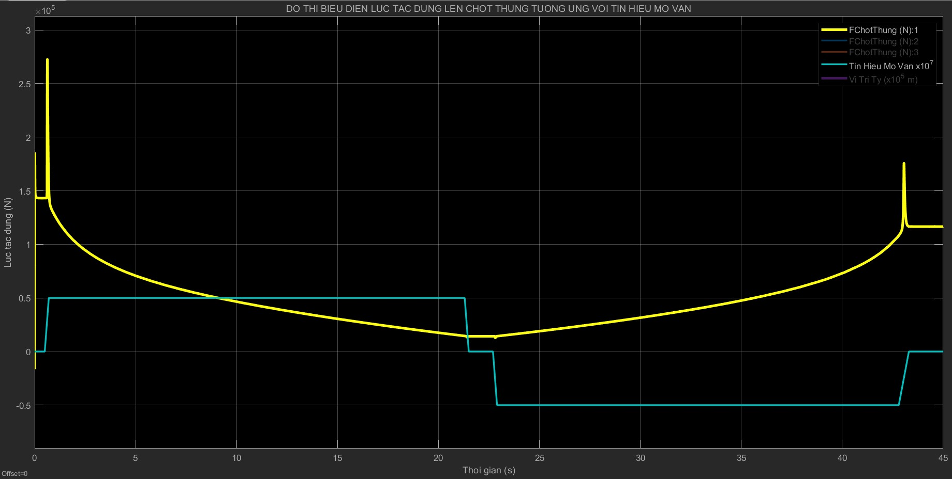
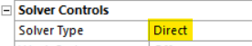
Quy trình mô phỏng hệ số an toàn chốt nối xy lanh thủy lực bằng Ansys Workbench:
Trang 18
1. Quy trình mô phỏng hệ số an toàn chốt nối xy lanh thùng phụ:
1
2
3
Kiểm tra mô hình lắp, thực hiện các hiệu chỉnh về hình dạng của chi tiết bằng Ansys SpaceClaim .
Chọn vật liệu
Nhập vào hình dạng của mô hình
5
5. Xác định Mesh Controls (phạm vi ảnh hưởng, kích thước phần tử, kiểm tra chất lượng lưới,...)
4
Xác định tiếp xúc ma sát (Frictional Contact), tiếp xúc ngoại quan (Bonded Contact) cho từng chi tiết bằng Ansys Mechanical
8
Thiết lập điều kiện biên và thực hiện tính toán
9
10
Truy xuất kết quả và đánh giá
6
Thực hiện tính toán theo lưới hội tụ với sai số cho phép <10%
Xác định các thiết lập mô phỏng (Analysis Settings), chọn bộ giải cho mô hình
7
Thông số lực tác dụng tại các khâu khớp khi mô phỏng Matlab Simscape

Slide 19
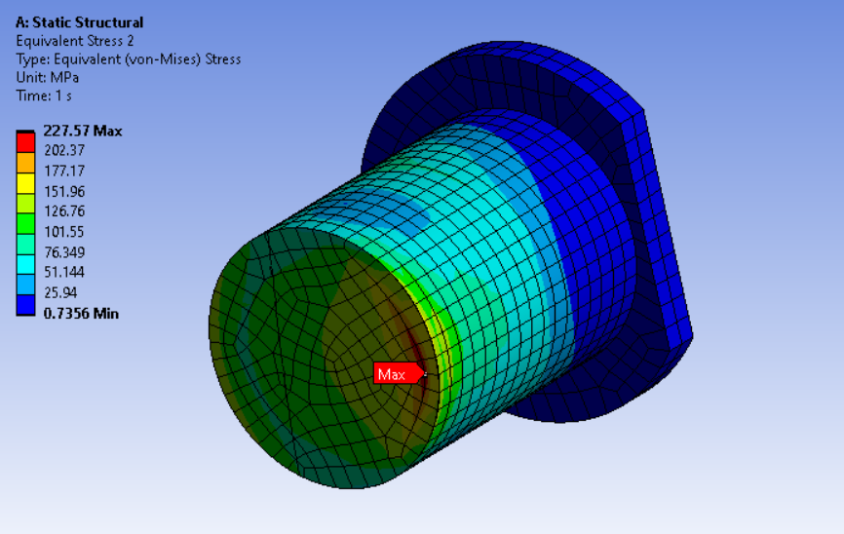
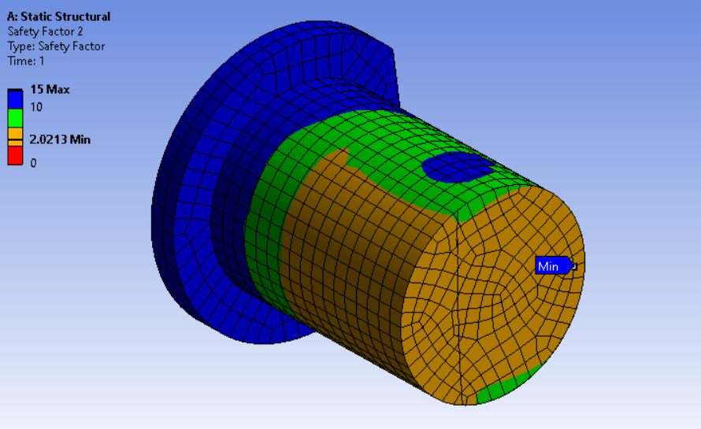
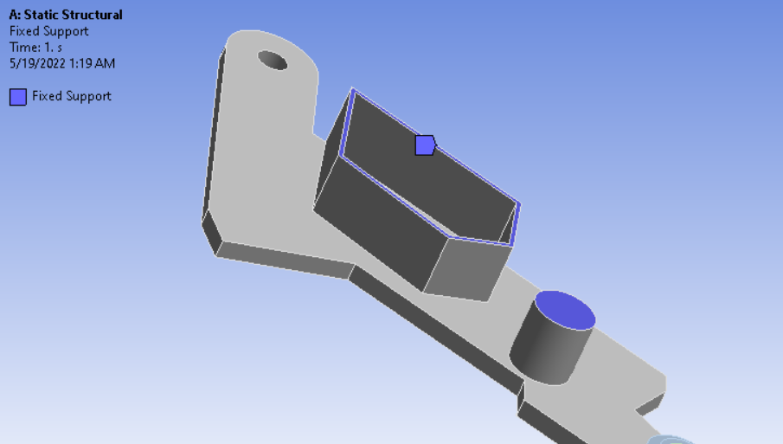



Quy trình mô phỏng hệ số an toàn chốt nối xy lanh thủy lực bằng Ansys Workbench:
Trang 19
2. Kết quả đạt được:
Điều kiện biên: Trụ được làm từ thép C45 với độ bền uốn 460MPa. Ngàm trụ nối và đà ngang của thùng phụ, tác dụng lực dọc trục theo xy lanh thủy lực với độ lớn là 132500 (N) theo đồ thị tính toán từ Matlab.
Hình 2.1. Ứng suất tương đương tại chốt
Hình 2.2. Hệ số an toàn trên chốt nối
Hình 2.3. Chuyển vị ở chốt
Hình 2.4. Trạng thái chốt tác dụng lên lỗ

Slide 20

VI. Kết luận:
Trang 20
1. Năng lượng tiêu thụ của các cơ cấu trong xe ép rác:
TT | Cơ cấu | Thời gian hoạt động (s) | Năng lượng tiêu thụ (kJ) | Lực lớn nhất xy lanh tạo ra (N) | Sai số lực tạo ra tại xy lanh của 2 phương pháp (%)
1 | Nâng hạ thùng phụ | 51,8 | 244,8 | 132500 | 8,05
2 | Đóng mở bàn cào | 16,4 | 85,5 | 3800 | 12,43
3 | Nâng hạ bàn ép | 32,4 | 747,6 | 4700 | 4,18
4 | Nâng hạ máng xúc | 35,4 | 393,8 | 90800 | 6,18
5 | Đẩy thu bàn xả rác | 280,2 | 336 | 23500 | 0,4
 | Tổng năng lượng dùng cho các cơ cấu (kJ) |  | 1807,7
Trong một chu trình tập kết và di chuyển đến nhà máy xử lý rác, các cơ cấu nâng hạ máng xúc, nâng hạ bàn ép, đóng mở bàn cào thực hiện trung bình 14 lần. Giả thiết năng lượng nâng hạ bàn ép ở bảng trên là năng lượng trung bình khi nạp vào thùng rỗng đến lúc thùng đầy, các cơ cấu hoạt động không có sự lãng phí do chờ đợi đến lúc vận hành. Vậy tổng năng lượng cho một chu trình tập kết – xả rác tại nhà máy xử lý là:
$$E=\left(85,5+747,6+393,8\right)∗14+244,8+336=17757,4 (kJ)$$
Để cung cấp đủ mức năng lượng này, động cơ cần phải đốt 1,782 lít nhiên liệu Diesel

Slide 21
VI. Kết luận:
Trang 21
2. Hệ số an toàn trong tính toán bền mối ghép bu lông và chốt liên kết bằng Ansys Workbench:
TT | Loại hình mô phỏng | Lực tác dụng lớn nhất (*) (N) | Ứng suất tương đương lớn nhất (MPa) | Hệ số an toàn | % Sai số ứng suất | Kết luận
1 | Bu lông pat đứng (lực cắt) | 8400 | 287,79 | 2,78 | 15,26 | Đạt
2 | Bu lông pat đứng (lực kéo) | 44325 | 372,15 | 2,15 | 14,01 | Đạt
3 | Quang bu lông | 44325 | 395,88 | 1,75 | 19,17 | Đạt
4 | Chốt liên kết xy lanh nâng hạ thùng phụ | 132500 | 227,57 | 2,02 | 21,14 | Đạt
5 | Chốt liên kết xy lanh nâng hạ máng xúc | 90800 | 93,55 | 4,92 | 20,86 | Đạt
6 | Chốt liên kết xy lanh nâng hạ bàn ép | 4700 | 10,81 | 15 | 28,97 | Đạt
7 | Chốt liên kết xy lanh đóng mở bàn cào | 3900 | 14,84 | 15 | 20,9 | Đạt
8 | Chốt liên kết xy lanh thu đẩy bàn xả rác | 23500 | 92,87 | 4,95 | 24,43 | Đạt
(*) Lực tác dụng lớn nhất ở đây tính cho từng chi tiết mô phỏng riêng biệt, ví dụ khi tính quang bu lông, lực này
là lực tác dụng lên 1 quang bu lông riêng biệt.

Slide 22

Nhóm luận văn với đề tài: Thiết Kế Kiểm Nghiệm Cơ Cấu Chuyên Dùng
Trên Xe Ép Rác Bằng Matlab Simscape Và Ansys Workbench
CẢM ƠN CÁC THẦY VÀ CÁC BẠN ĐÃ QUAN TÂM THEO DÕI!
THANK YOU FOR YOUR ATTENTION!
----------Ꙙ----------
DÀNH LỜI CẢM ƠN ĐẶC BIỆT GỬI ĐẾN THẦY TRẦN ĐĂNG LONG, THẦY VŨ VIỆT THẮNG,
ANH THÁI THANH HIỆP, CÙNG VỚI ĐỘI NGŨ NHÂN VIÊN ĐỨC LONG AUTO ĐÃ TẠO ĐIỀU
KIỆN CHO NHÓM HOÀN THÀNH LUẬN VĂN NÀY! CHÚC CÁC THẦY, ANH/CHỊ NHIỀU SỨC KHỎE
GẶT HÁI ĐƯỢC NHIỀU THÀNH CÔNG TRONG CUỘC SỐNG!

Slide 23

Nguyên lý làm việc của xe ép rác

Slide 24

Phụ lục 1: Bố trí chung xe ép rác HINO FM8JN7A-R
Thông số cơ bản của xe ép rác HINO - FM8JN7A-R
Trọng lượng bản thân (kg) | 13780
Trọng lượng toàn bộ (kg) | 24000
Chiều dài cơ sở (mm) | 4030 + 1350
Chiều dài toàn bộ (mm) | 8800
Chiều rộng toàn bộ (mm) | 2500
Tỉ số truyền bộ trích công suất | 1:1
Tỉ số truyền từ động cơ đến trích công suất | 1:0,64
Số vòng quay động cơ dẫn động bơm (rpm) | 1050
Lưu lượng riêng bơm Piston hướng trục PSM 310.4.112.04.06.F.TB1 (cm³/vòng) | 112
Hình 1 Bố trí chung xe ép rác HINO

Slide 25

Hình 2 Bố trí chung cơ cấu chuyên dùng trên xe ép rác HINO

Slide 26

Hệ thống chạy không tải

Slide 27

Hệ thống điều khiển xylanh tầng đẩy ra

Slide 28

Hệ thống điều khiển xylanh tầng thu về

Slide 29

Hệ thống điều khiển xylanh nâng thùng phụ

Slide 30

Hệ thống điều khiển xylanh hạ thùng phụ

Slide 31

Hệ thống điều khiển xylanh hạ bàn ép

Slide 32

Hệ thống điều khiển xylanh nâng bàn ép

Slide 33

Hệ thống điều khiển xylanh cuộn bàn cào

Slide 34

Hệ thống điều khiển xylanh thu bàn cào

Slide 35

Hệ thống điều khiển xylanh mở máng xúc

Slide 36

Hệ thống điều khiển xylanh đóng máng xúc

Slide 37


Nguyên nhân dẫn đến sự sai khác kết quả ứng suất trong bài toán kiểm nghiệm bền kết cấu chốt xy lanh bằng Ansys so với phương pháp giải tích
Có 2 nguyện nhân chính:
Sai số cộng gộp: sai số giữa lực tính toán lý thuyết và lực truy xuất từ Matlab Simscape
Sai số do cách thức rời rạc hóa mô hình và bộ giải của phương pháp giải tích so với phương pháp phần tử hữu hạn.
F
C
A
B
F
A
C
A
C
B
B
Dùng phương trình cân bằng lực, moment để giải toán
Lực phân bố trên một điểm
Dùng phương trình ma trận giải để toán
Lực phân bố nhiều điểm
$$σ_{td}=\sqrt{σ^{2}+3τ^{2}}$$
Hooke
Chuyển vị
Biến dạng
Ứng suất

Slide 38







Mô hình Simscape mô phỏng quá trình hoạt động của bàn xả rác
Matlab
Mô hình 3D hệ thống xả rác
Mô hình động lực học cơ cấu xả rác (Simscape Multibody)
Simulink: Môi trường giao tiếp giữa người thực hiện với matlab
Mechanic Explorers: mô hình mô phỏng
Sơ đồ nguyên lý hệ thống thủy lực
Mô hình hệ thống thủy lực của cơ cấu xả rác (Simscape Hydraulics)
Scope: Hiển thị kết quả mô phỏng
Người dùng thực hiện

Slide 39


Kết quả mô phỏng quá trình hoạt động của bàn xả rác
1. Lực xy lanh tạo ra:
Từ đồ thị, có thể thấy được lực xy lanh cực đại khi đẩy bàn tại thời điểm 0,8s là 23500N

Slide 40


Kết quả mô phỏng quá trình hoạt động của bàn xả rác
1. Năng lượng tiêu thụ:
Qua đồ thị bên, có thể nhận thấy tổng năng lượng của xy lanh là 336000 (J) hay 336 (kJ)

Slide 41







Mô hình Simscape mô phỏng quá trình hoạt động của máng xúc rác
Matlab
Mô hình 3D cơ cấu xúc rác
Mô hình động lực học cơ cấu xúc rác (Simscape Multibody)
Simulink: Môi trường giao tiếp giữa người thực hiện với matlab
Mechanic Explorers: mô hình mô phỏng
Sơ đồ nguyên lý hệ thống thủy lực
Mô hình hệ thống thủy lực của xe ép rác (Simscape Hydraulics)
Scope: Hiển thị kết quả mô phỏng
Người dùng thực hiện

Slide 42


Kết quả mô phỏng quá trình hoạt động của máng xúc rác
1. Lực xy lanh tạo ra:
Từ đồ thị bên dưới, lực tạo ra bởi xy lanh thủy lực cực đại tại thời điểm 0,6s là 90800 (N)

Slide 43

Kết quả mô phỏng quá trình hoạt động của máng xúc rác
2. Năng lượng tiêu thụ của hai xy lanh:
Từ đồ thị bên dưới, có được năng lượng tiêu thụ cho một chu trình của một xy lanh là 196900 (J). Vậy năng lượng tiêu thụ của hai xy lanh là 393800 (J).

Slide 44







Mô hình Simscape mô phỏng quá trình hoạt động của cơ cấu cào – ép rác
Matlab
Mô hình 3D hệ thống nâng thùng phụ
Mô hình động lực học cơ cấu nâng thùng phụ (Simscape Multibody)
Simulink: Môi trường giao tiếp giữa người thực hiện với matlab
Mechanic Explorers: mô hình mô phỏng
Sơ đồ nguyên lý hệ thống thủy lực
Mô hình hệ thống thủy lực của xe ép rác (Simscape Hydraulics)
Scope: Hiển thị kết quả mô phỏng
Người dùng thực hiện

Slide 45


Mô hình Simscape mô phỏng quá trình hoạt động của cơ cấu cào – ép rác
1. Lực xy lanh tạo ra:
Lực xy lanh bàn ép đạt cực đại tại thời điểm 23,4 s với giá trị là 4700 (N), áp suất xy lanh đạt ngưỡng 150 bar khi nâng bàn ép

Slide 46


Mô hình Simscape mô phỏng quá trình hoạt động của cơ cấu cào – ép rác
2. Năng lượng tiêu thụ của hai xy lanh:
Từ đồ thị bên, có thể thấy được năng lượng tiêu thụ của một xy lanh bàn ép là 373800 (J), do đó hai xy lanh có năng lượng tiêu thụ ở mức 747,6 (kJ)

Slide 47


Kết quả mô phỏng mối ghép bu lông tại pat đứng trường hợp xe phanh gấp
Đồ thị vận tốc và gia tốc mô phỏng

Slide 48



Kết quả mô phỏng mối ghép bu lông tại pat đứng trường hợp xe phanh gấp
Hệ quy chiếu của mối ghép bu lông tại pat đứng
Lực xiết dọc trục của bu lông:
$$V=\frac{k.F}{i.f}=\frac{1,3.8397}{1.0,3}=36387 (N)$$
Ứng suất kéo tương đương:
$$σ_{td}=\frac{4.1,3.V}{π.d_{1}^{2}}=\frac{4.1,3.36387}{π.{15,294}^{2}}≈257,49 \left(MPa\right)<\left[σ_{k}\right]=660 (MPa)$$

Slide 49


Kiểm tra kết quả mô phỏng mối ghép bu lông tại pat đứng trường hợp xe phanh gấp bằng Matlab Simscape
Giả thiết:
Bề mặt tiếp xúc giữa các tấm ghép là phẳng.
Các bu lông trong mối ghép có kích thước và chịu lực xiết bằng nhau.
Để mối ghép không bị trượt thì lực xiết dọc trục của bu lông:
$$V=\frac{k.16265.7}{0,3.16}=\frac{k.F}{0,3}→F≈7115,94 (N)$$

Slide 50



Kết quả mô phỏng mối ghép bu lông tại pat nghiêng trường hợp xe phanh gấp
Hệ quy chiếu của bu lông tại pat chống xô trước (trái) và sau (phải)
Giá trị lực tác dụng lên bu lông khi phanh ở phía trước xe là 113105 N, còn ở phía sau xe là 120072 N.

Slide 51

Kết quả mô phỏng mối ghép bu lông tại pat nghiêng trường hợp xe phanh gấp
Trong mô hình mô phỏng Matlab Simscape, các mô hình chỉ tương tác với nhau qua các khớp liên kết, Matlab không tự hiểu về các tính chất vật lý như lực ma sát giữa thùng chuyên dùng và xe cơ sở, lực xiết bu lông,… nên kết quả mô phỏng này là lực tương tác tại các khớp liên kết.
Kết quả mô phỏng lực tác dụng lên bu lông tại pat chống xô có giá trị theo phương trục Y theo hệ quy chiếu của bu lông, để tính toán lực tác dụng lên mối ghép trong trường hợp này sẽ chuyển đổi kết quả mô phỏng lực về theo phương chuyển động của xe và cần phải xét đến lực căng ban đầu của mối ghép bu lông, cũng như lực ma sát giữa thùng chuyên dùng và xe cơ sở với hệ số ma sát là 0,3.
Sơ đồ kết quả mô phỏng lực tác dụng lên bu lông tại pat chống xô

Slide 52

Kết quả mô phỏng mối ghép bu lông tại pat nghiêng trường hợp xe phanh gấp
Lực xiết của bu lông M18 tính theo độ bền kéo:
$$P=\frac{1}{k}.\left[σ_{k}\right].\frac{π}{4}.d^{2}=\frac{1}{1,3}.660.\frac{π}{4}.{18}^{2}≈129191,96 \left(N\right)$$
Lực tác dụng tính toán:
$$F_{t}=120072.cos20°−129191,96.0,3−120072.sin20°.0,3≈61753,07 (N)$$
Ứng suất tương đương:
$$σ_{td}=\frac{4.61753,07}{π.{15,294}^{2}}≈336,14 \left(MPa\right)<\left[σ_{k}\right]=660 (MPa)$$

Slide 53



Tính toán mối ghép bu lông tại pat đứng và quang bu lông trường hợp xe vào cua
Giả thiết:
Trường hợp này, mối ghép bu lông tính toán sẽ gồm các mối ghép của bu lông tại pat đứng và mối ghép của quang bu lông.
Quang bu lông khi tính toán được xem như 2 bu lông lắp đối xứng với nhau.
Mối ghép bu lông được sử dụng là bu lông M18, cấp bền 8.8 với kiểu lắp ghép là lắp có khe hở và chịu lực xiết bằng nhau.
Lực kéo lớn nhất tác dụng lên bu lông: F_{max} = 59100 N.
Ứng suất tương đương: $σ_{td}=321,7 \left(MPa\right)<\left[σ_{k}\right]=660 (MPa)$

Slide 54
Điều kiện biên mô phỏng mối ghép bu lông tại pat đứng khi xe phanh gấp bằng Ansys
Tính chất vật liệu: Bu lông lớp 8.8 có độ bền kéo 640MPa, đà dọc chassis có độ bền kéo 392MPa, đà dọc thùng ép có độ bền kéo 400MPa
Điều kiện biên: Ngàm ở đầu đà dọc chassis, lực căng ban đầu đối với bu lông M18 là 33600N, M14 là 16230N. Lực tác dụng lên đà dọc thùng ép có độ lớn 8400N hướng dọc theo đà.

Slide 55



Kết quả mô phỏng mối ghép bu lông tại pat đứng trường hợp xe vào cua gấp bằng Ansys
Ứng suất tương đương trên thân bu lông đứng
Hệ số an toàn trên bu lông đứng
Trạng thái làm việc trên thân bu lông

Slide 56



Quy trình mô phỏng mối ghép quang bu lông trường hợp xe vào cua gấp bằng Ansys
Trạng thái của mối ghép quang bu lông
Ứng suất tương đương trên quang bu lông
Hệ số an toàn trên quang bu lông

Slide 57



Kết quả tính toán chốt nối xy lanh tầng và thùng ép
Hệ số an toàn
Ứng suất tương đương
Trạng thái tiếp xúc

Slide 58



Kết quả tính toán chốt nối xy lanh bàn ép và thùng phụ
Hệ số an toàn
Ứng suất tương đương
Trạng thái tiếp xúc

Slide 59



Kết quả tính toán chốt nối xy lanh bàn cào và bàn ép
Hệ số an toàn
Ứng suất tương đương
Trạng thái tiếp xúc

Slide 60



Kết quả tính toán chốt nối xy lanh máng xúc và bàn thùng phụ
Hệ số an toàn
Ứng suất tương đương
Trạng thái tiếp xúc

